Slide 1
课程介绍 - 学习评价
总成绩 = 平时成绩 + 考试成绩
50% 50%
平时成绩 = 随堂练习 + 思维导图 + 模拟实践
10% 10% 30%
随堂练习：雨课堂形式
模拟实践：分组进行（课堂展示、文档、海报）
思维导图：课程总体或某一计划

Slide 2
课程介绍 - 学习评价
平时成绩 之 随堂练习
占总成绩比重：10%
形式：雨课堂
时间：课堂学习过程中
地点：教室

Slide 3
课程介绍 - 学习评价
平时成绩 之 思维导图
占总成绩比重：10%
形式：思维导图，具体形式可以同学们自行决定
时间：在约定的ddl之前提交到指定邮箱
地点：课外
说明：可以是整门课程的，也可以是某一计划的

Slide 4
课程介绍 - 学习评价
平时成绩 之 模拟实践
占总成绩比重：30%
形式：个人展示 + 文档 + 海报
时间：展示在课堂中进行，一般是学期最后的几节课中；文档和海报在约定的ddl之前提交到指定位置
地点：教室及课外
说明：文档至少包含展示用的ppt，也可以包含其他过程文档；海报每个小组提交一份

Slide 5
课程介绍 - 学习评价 - 模拟实践
分组
1-3人一组
内容
题目：题目自选
每个项目小组根据选择的题目，讲解项目开发实施过程中的项目管理内容
结果要求：
演示（工具、关键管理文档和模型等）+文档+海报。注意：所有内容紧扣所选项目，不要泛泛而谈项目管理
每位同学负责1-2项管理内容，至少应覆盖一个PMBOK知识体系中的4个核心管理功能
Notes:
项目管理知识体系PMBOK
【可以板书】

Slide 6
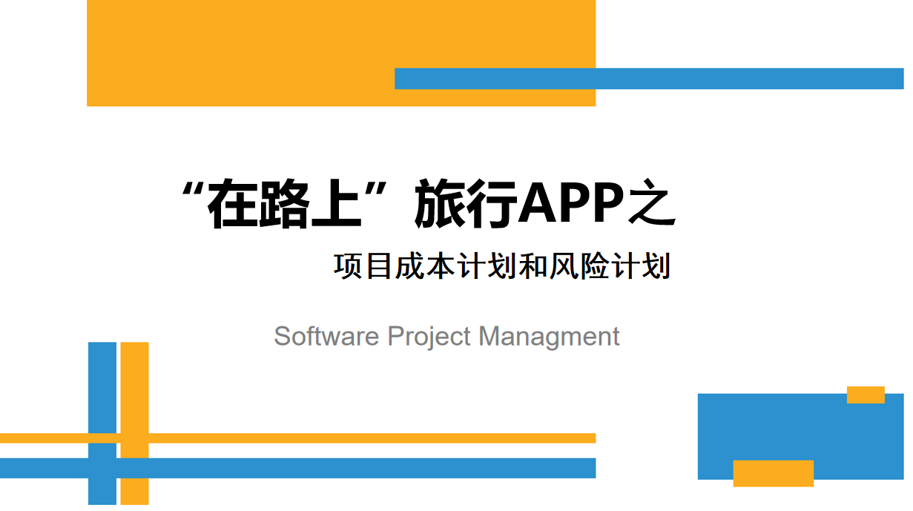
模拟实践 - 示例

Slide 7
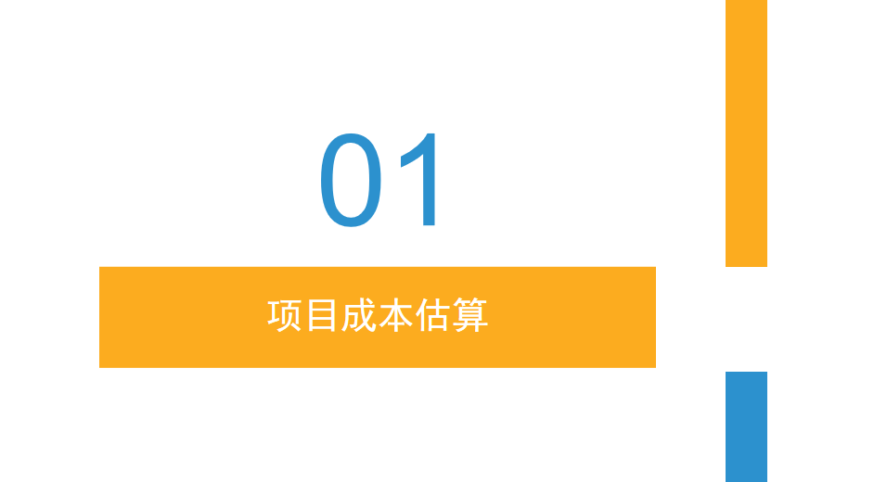
模拟实践 - 示例

Slide 8
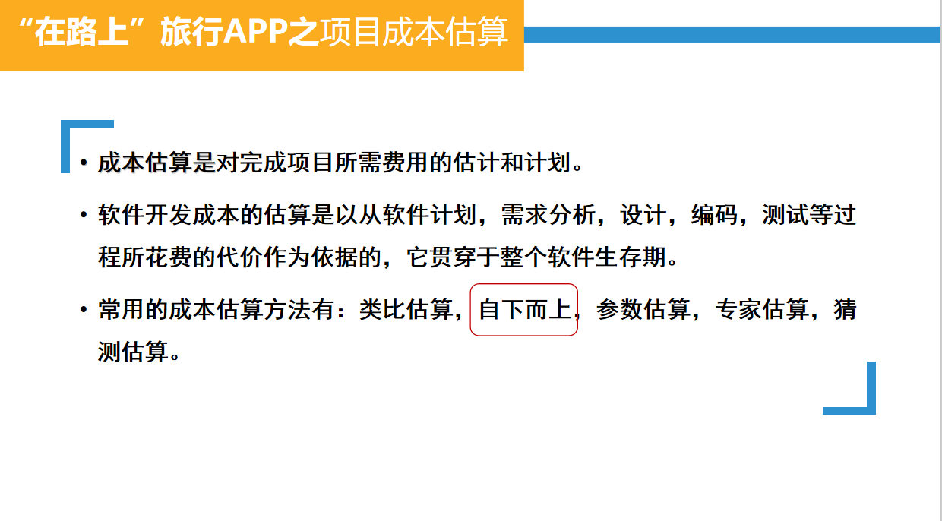
模拟实践 - 示例

Slide 9
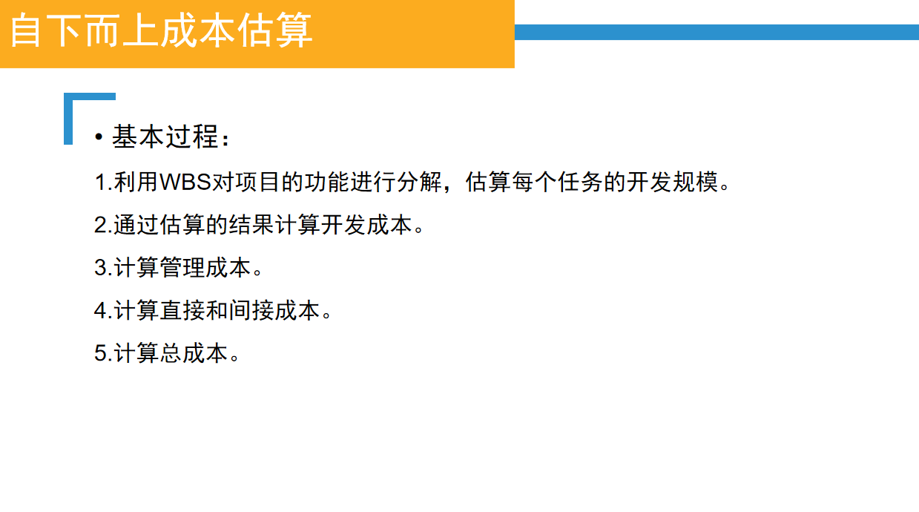
模拟实践 - 示例

Slide 10
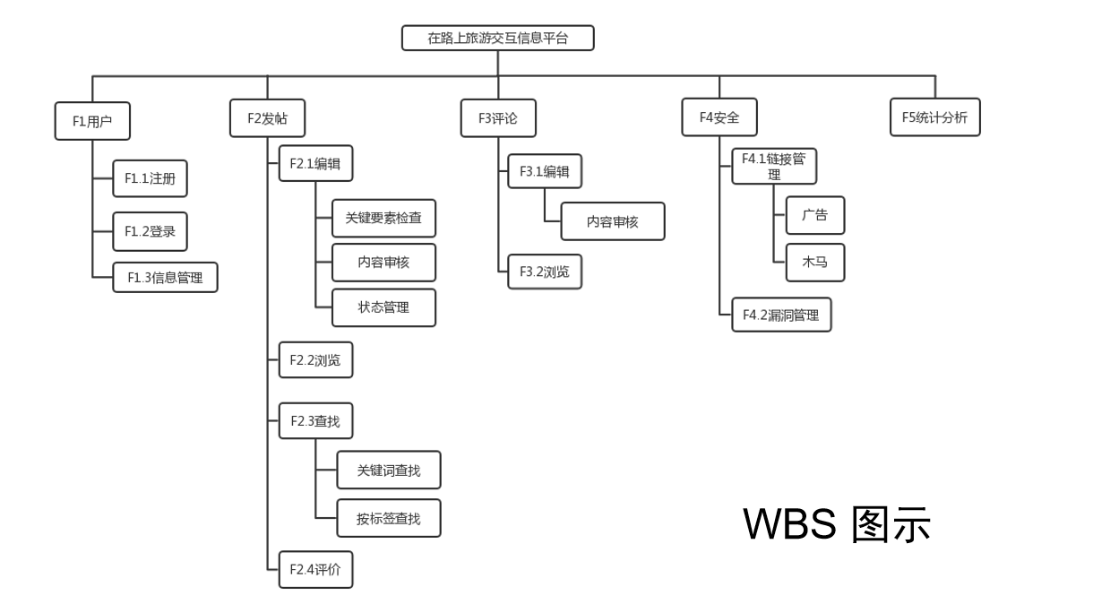
模拟实践 - 示例

Slide 11
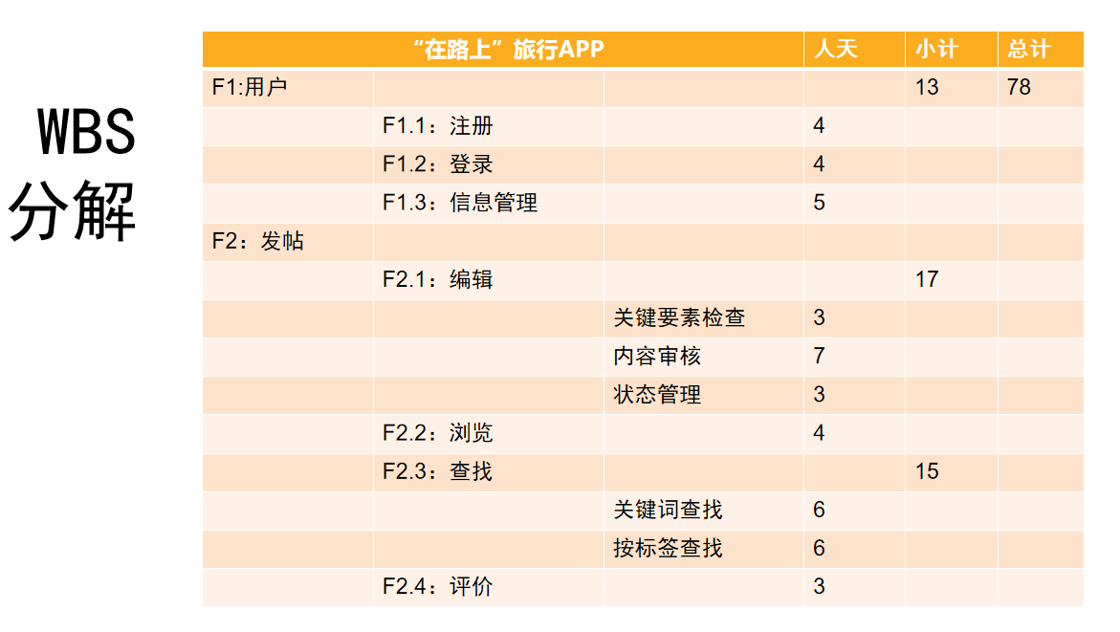
模拟实践 - 示例

Slide 12
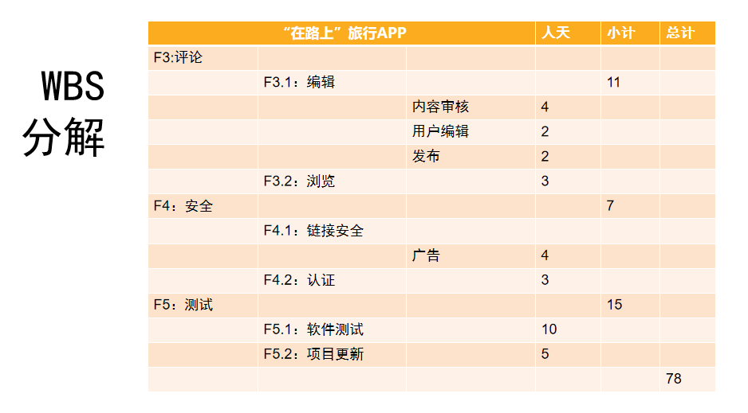
模拟实践 - 示例

Slide 13
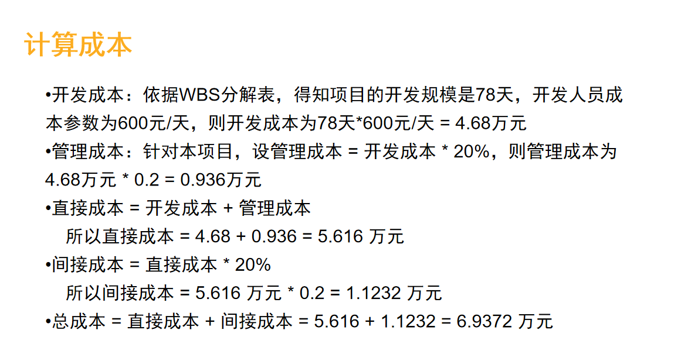
模拟实践 - 示例

Slide 14
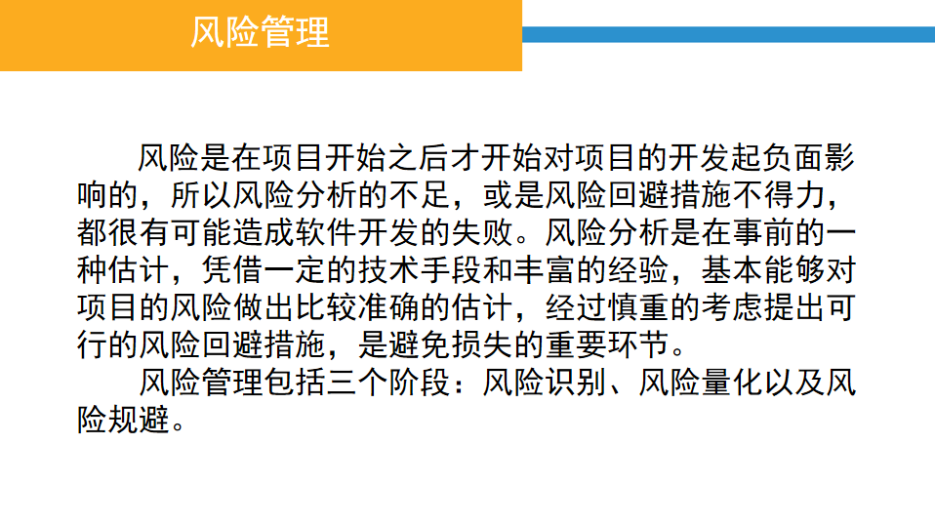
模拟实践 - 示例

Slide 15
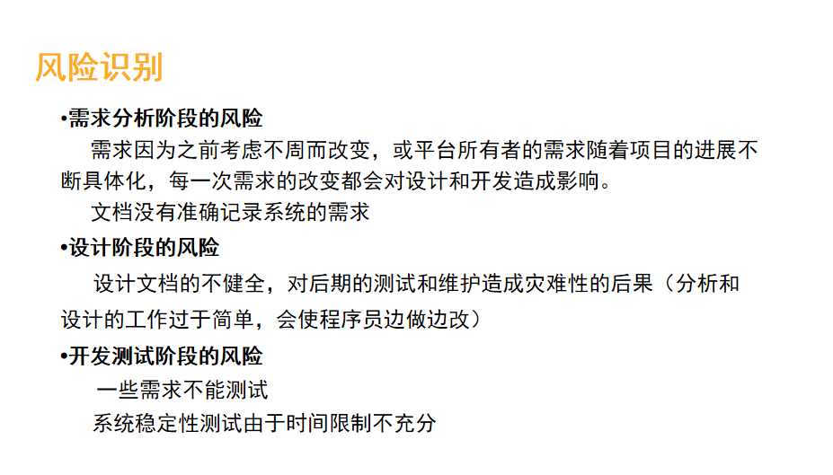
模拟实践 - 示例

Slide 16
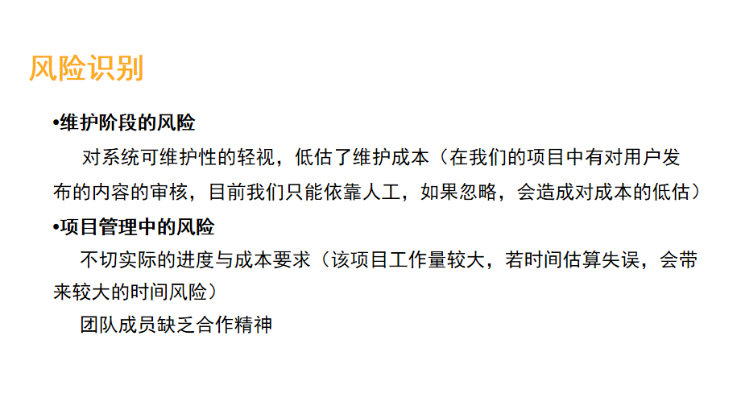
模拟实践 - 示例

Slide 17
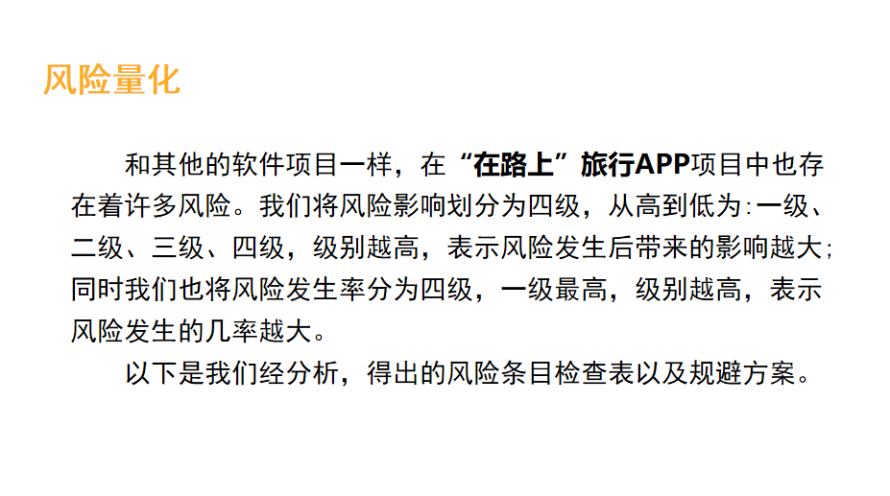
模拟实践 - 示例

Slide 18
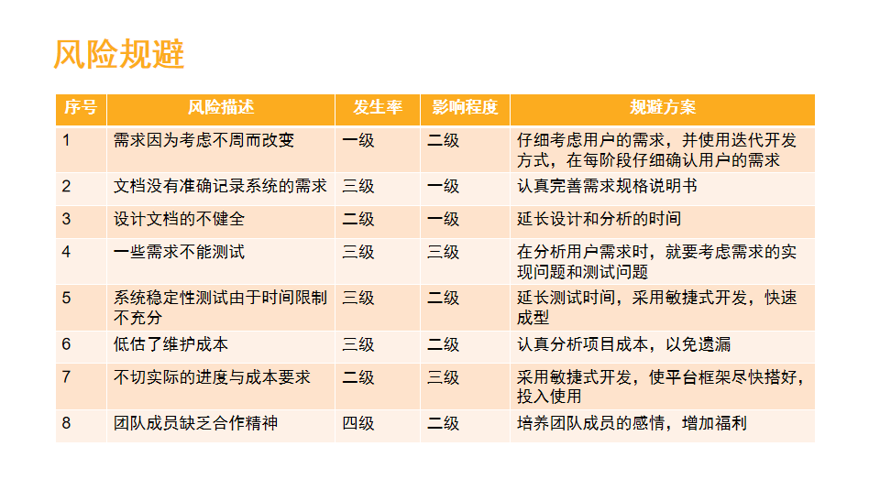
模拟实践 - 示例

